Slide 1





CUỘC THI “SINH VIÊN VỚI Ý TƯỞNG KHỞI NGHIỆP 2022”
CHỦ ĐỀ “CHALLENGE OF CREATIVE STARTUPS FOR SMART CITY (CSC) 2022”
VÒNG 2- ĐỘI SMART LOCK
GIỚI THIỆU VỀ DỰ ÁN
SMART LOCK là doanh nghiệp tiên phong cung cấp cho các doanh nghiệp một giải pháp bảo mật thông tin tuyệt đối mang đến sự liên kết giữa con người – công nghệ - môi trường bảo mật thông tin cá nhân bền vững.

Slide 2
TỔNG QUAN THỊ TRƯỜNG
Tiềm năng quy mô thị trường
Tên đối thủ | Quy mô | Điểm mạnh | Điểm yếu
Microsoft Dynamics CRM | Lớn | Cung cấp trải nghiệm người dùng quen thuộc. Nó hoạt động giống nhau tại địa phương hoặc trên đám mây Không yêu cầu mua cơ sở hạ tầng. Cho phép bạn mua các ứng dụng CRM riêng lẻ. Cung cấp hệ thống cấp phép trả tiền cho mỗi lần sử dụng. | Nó được tối ưu hóa để hoạt động với các sản phẩm khác của Microsoft. Nó đòi hỏi bạn phải biết công cụ của bạn. Không cho phép điều chỉnh mã máy chủ. Vẫn bắt kịp với các CRM khác về một số tính năng nhất định.
CDP CNV Loyalty | Lớn | Quản lý dữ liệu khách hàng Phân loại tự động theo từng nhóm khách hàng Marketing Automation (Tự động hóa tiếp thị) | CDP độc lập (tích hợp với các nền tảng tiếp thị và phân tích của bên thứ 3). Vì một CDP độc lập không được xây dựng cùng với các nền tảng phân tích và thực thi, nên công cụ này sẽ gặp một số vấn đề sau: Nhiều giao diện người dùng. Luồng dữ liệu đơn hướng. Điều phối đa kênh khó. Phản hồi chậm trễ.

Slide 3
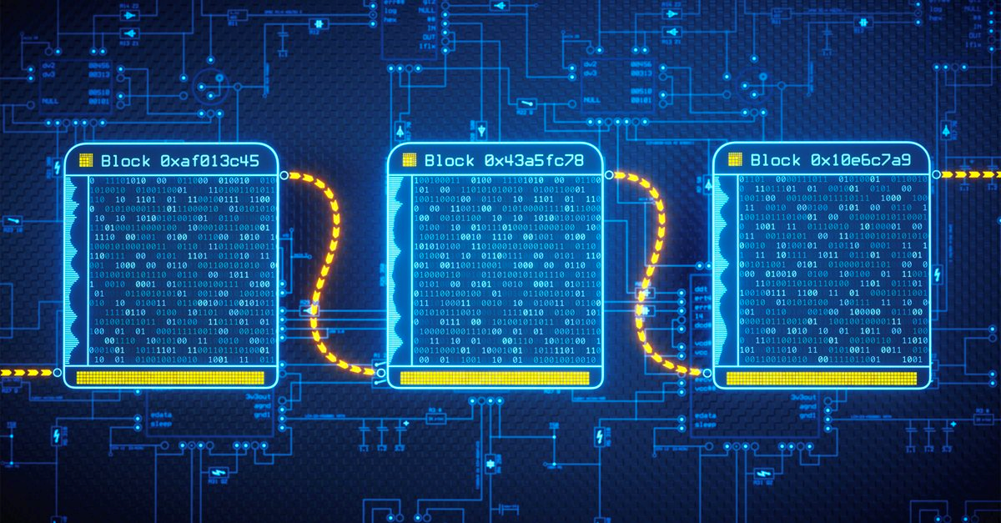
Blockchain là một cơ sở dữ liệu phân cấp lưu trữ thông tin trong các khối (block) được liên kết với nhau bằng mã hóa và mở rộng theo thời gian để tạo thành một chuỗi (chain)
Blockchain như một cuốn sổ cái điện tử
không thể thay đổi được
BLOCKCHAIN LÀ GÌ ?

Slide 4
Giảm tính phụ thuộc vào các dịch vụ nước ngoài
Sử dụng nguồn data sinh thái, công nghệ thân thiện với môi trường, kiểm soát chặt chẽ nguồn data của khách hàng, đáp ứng được nhu cầu mà khách hàng đưa ra.
Tạo môi trường cho sinh viên trong việc phát triển tư duy, sáng tạo ngay cả khi chưa tố nghiệp
LÍ DO PHÁT TRIỂN DỰ ÁN

Slide 5
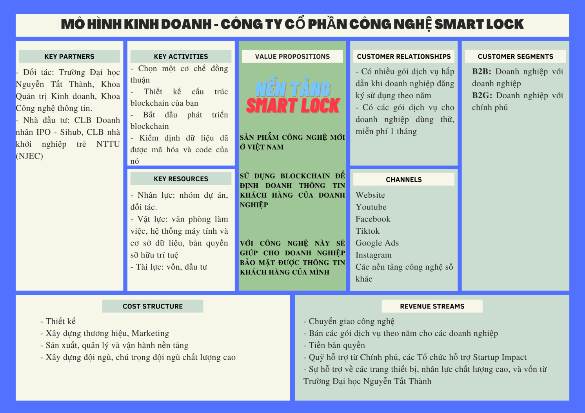
SƠ LƯỢC VỀ DỰ ÁN

Slide 6
TỔNG QUAN THỊ TRƯỜNG
KHÁCH HÀNG TIỀM NĂNG
Khách hàng là những tổ chức doanh nghiệp, những cá nhân có sức ảnh hưởng, hoặc tất cả mọi người dân cần trao đổi hay lưu trữ các thông tin quan trọng
B2B
Doanh nghiệp với doanh nghiệp
6 tháng giá 10tr
Giá dịch vụ
Có các gói
1 năm giá 15tr
5 năm giá 70tr

Slide 7
MARKETING VÀ PHÂN PHỐI
Objectives | Tung SP ra thị trường, quảng bá đến người tiêu dùng, thay đổi thoái quen sử dụng của doanh nghiệp và chấp nhận SP nhằm xây dựng thương hiệu | Thâm nhập và mở rộng thị trường
Goals | Đưa được SP đến doanh nghiệp. Mục tiêu: tiếp cận ≥ 10% khách hàng mục tiêu/ tháng đầu tiên | Xây dựng thương hiệu là ưu tiên hàng đầu trong giai đoạn này
Target | Doanh nghiệp vừa và nhỏ, ứng dụng công nghệ hiện đại, có quan tâm đến sự phát triển bền vững | Liên tục tối ưu nhóm khách hàng mục tiêu trong quá trình kinh doanh
Concept | Doanh nghiệp vừa: quản lý tiệp khách hàng 100.000 - 900.000 người/1 doanh nghiệp Doanh nghiệp nhỏ: quản lý tiệp khách hàng 1.000 -200.000 người/1 doanh nghiệp | Dựa trên dữ liệu thu thập, phân tích insight, phát triển Concept mới mang tính chiến lược
Strategies & Tactics (4P) | Product: SP chất lượng cao và khó sao chép, các collection được tung ra thị trường định kỳ, an toàn - minh bạch - bảo mật cao. | 4Ps: cổ điển nhưng vẫn hiệu quả
 | Price: SP nhắm vào phân khúc doanh nghiệp vừa và nhỏ với doanh thu của doanh nghiệp từ 1 tỷ VNĐ - 20 tỷ VNĐ/1 năm
 | Promotion: Xúc tiến bán hàng theo các Concept 🡪 kiểm tra tính hiệu quả của Concept, tối ưu hóa chiến lược truyền thông – marketing, đồng thời thu thập và phân tích insight doanh nghiệp mục tiêu
 | Place: Kết hợp Digital marketing và Trade Marketing vừa cung cấp phần mềm cho các doanh nghiệp vừa và nhỏ, mục tiêu hướng đến các doanh nghiệp trung bình và lớn
Channels | Thông qua 2 kênh chính: + Sự giới thiệu: các doanh nghiệp đang sử dụng phần mềm sẽ giới thiệu lại cho các doanh nghiệp khác + Social Media: Fanpage Smart Lock trên các nền tảng Facebook, Instagram, Youtube, Tik Tok | + Own Media: tận dụng các kênh miễn phí để xây dựng thương hiệu + Paid Media: quảng bá thương hiệu kết hợp bán phần mềm theo chiến thuật nuôi dưỡng + WOM: tạo thương hiệu tốt để tạo hiệu ứng truyền miệng
Budget | + Channels: 10,000,000 đ/ tháng + Xây dựng và quản trị website: 100,000,000đ (phần còn lại sẽ được bù đắp cho các Channels ở giai đoạn sau) | Tập trung chủ yếu vào các Channels, tối ưu liên tục sau khi có kết quả kinh doanh. Tổng Budget: 400,000,000đ

Slide 8
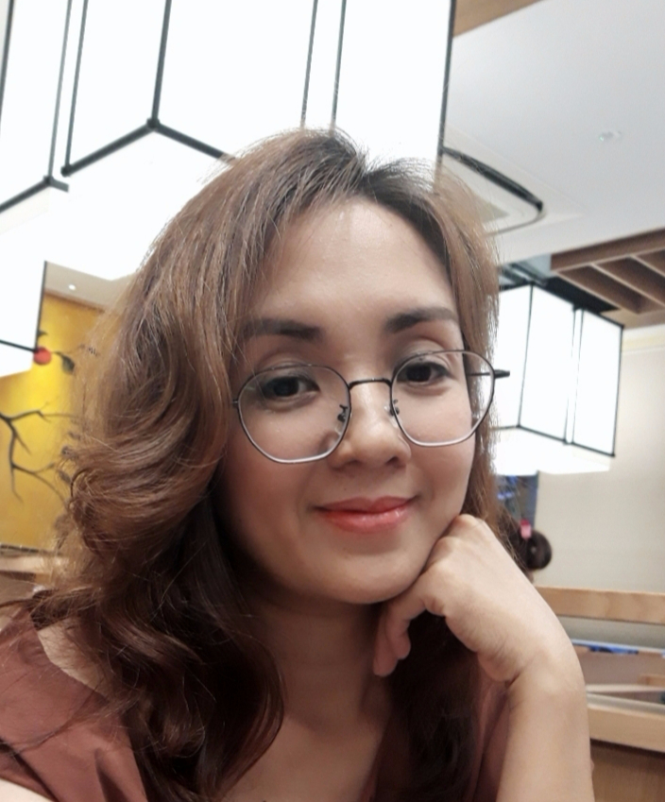
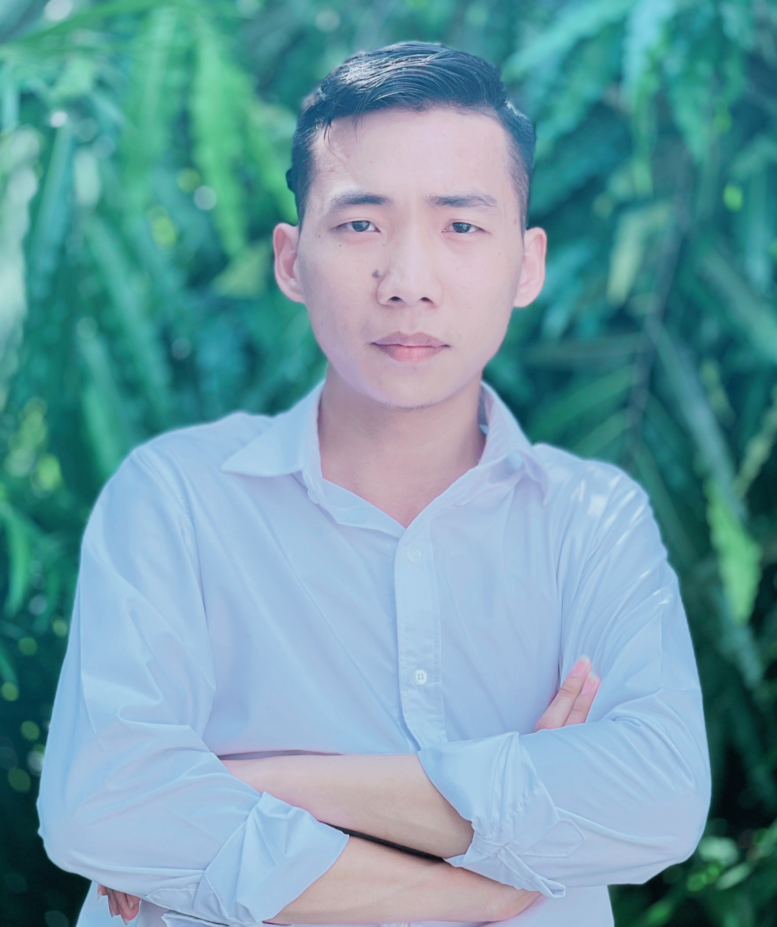

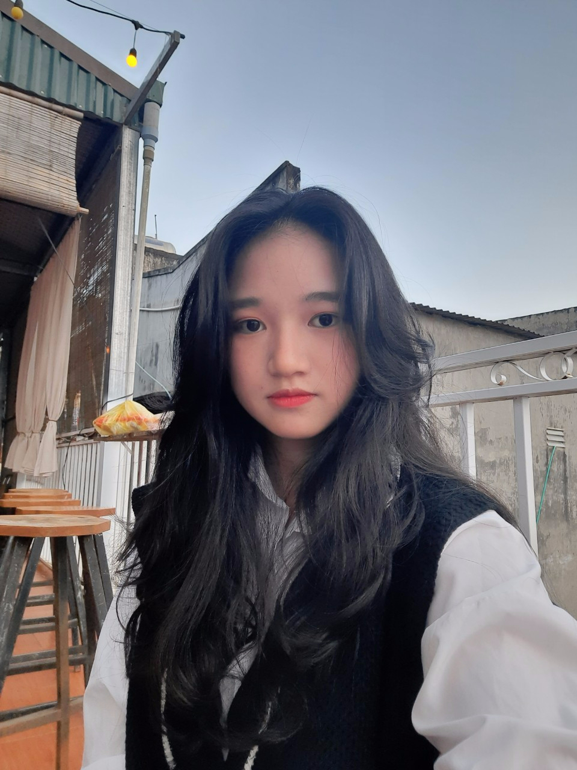
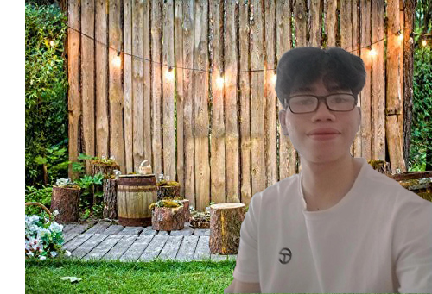

MENTOR VÀ TEAM SMART CLOCK
Th.s Trương Thị Cẩm Len
Chủ nhiệm CLB khởi nghiệm
ĐH Nguyễn Tất Thành
Sơn Hoàng Hiếu (Trưởng nhóm) (2000)
Nguyễn Trọng Phúc
(2003)
Nguyễn Thị Khánh Lâm
(2003)
Phan Văn Tùng
(2003)
Nguyễn Thị Duyên
(2003)
Sinh viên Ngành Quản trị Kinh doanh
ĐH Nguyễn Tất Thành
Sinh viên Ngành Kỹ thuật phần mềm
ĐH Nguyễn Tất Thành
Sinh viên Ngành Kỹ thuật phần mềm
ĐH Nguyễn Tất Thành
Sinh viên Ngành Quản trị Kinh doanh
ĐH Nguyễn Tất Thành
Sinh viên Ngành Quản trị Kinh doanh
ĐH Nguyễn Tất Thành

Slide 9
Smart Lock cannot be changed

Slide 10
